Slide 1
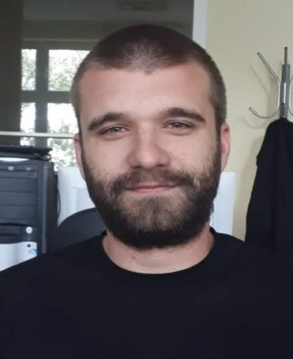
Избор у звање истраживач приправник
кандидат: Душан Жигић
рођен 1991. у Сремској Митровици
основне студије: Физички факултет (2012-2017), просек: 9,75
мастер студије: Физички факултет (2017-2018), просек: 9,67
докторске студије уписане на Физичком факултету 2018.
област истраживања у оквиру докторских студија: релативистички судари тешких јона, кварк-глуонска плазма
Научна активност:
D. Zigic, I. Salom, J. Auvinen, M. Djordjevic and M. Djordjevic, DREENA-C framework: joint R_{AA} and v₂ predictions and implications to QGP tomography, arXiv:1805.03494 [nucl-th], submitted (2018).
M. Djordjevic, D. Zigic, M. Djordjevic and J. Auvinen, How to test path-length dependence in energy loss mechanisms: analysis leading to a new observable, arXiv:1805.04030 [nucl-th], submitted (2018).
D. Zigic, I. Salom, M. Djordjevic and M. Djordjevic, DREENA-B framework: first predictions of R_{AA} and v₂ within dynamical energy loss formalism in evolving QCD medium, arXiv:1805.04786 [nucl-th], submitted (2018).
Имајући у виду велики потенцијал и до сада показани квалитет научно-истраживачког рада, Комисија предлаже Научном већу Института за физику у Београду да изабере Душана Жигића у звање истраживач приправник.
Комисија у саставу: др Магдалена Ђорђевић (ИФ), др Лидија Живковић (ИФ), проф. др Маја Бурић (ФФ), др Игор Салом (ИФ)

